Slide 1
Олимпиада в Москве
Состоялась
с 19 июля по
3 августа 1980 г.
коротко
Евсевская Н.В.
2014 г.

Slide 2
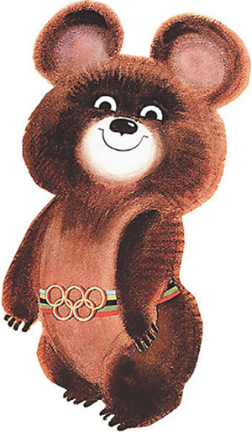
Талисманом московской Олимпиады стал Олимпийский Мишка
Notes:
Автор эмблемы – московский иллюстратор детских книг Виктор Чижиков.

Slide 3
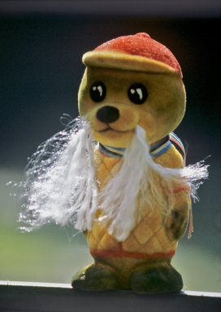
Талисманом соревнований яхтсменов в Таллине являлся морской котик Вигри.

Slide 4
Автор эмблемы (пять колец, переплетённых в основании, и устремлённые вверх линии, символизирующие спортивные дорожки, со звездой вверху) — В. Арсентьев, студент Строгановского училища, эмблема дорабатывалась В. Акоповым и В. Дьяконовым. Авторство В. Арсентьева оспаривалось Виктором Никитченко.

Slide 5
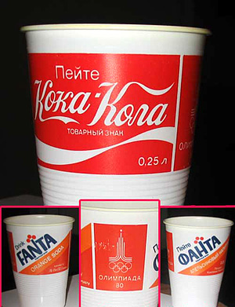
Notes:
Московский завод безалкогольных напитков стал выпускать «Кока-колу» в алюминиевых банках с олимпийской символикой

Slide 6
Открытие Игр XXII Олимпиады в Москве состоялось 19 июля 1980 г. Местом проведения церемонии открытия
была выбрана
Большая спортивная
арена Центрального стадиона имени
В. И. Ленина.

Slide 7
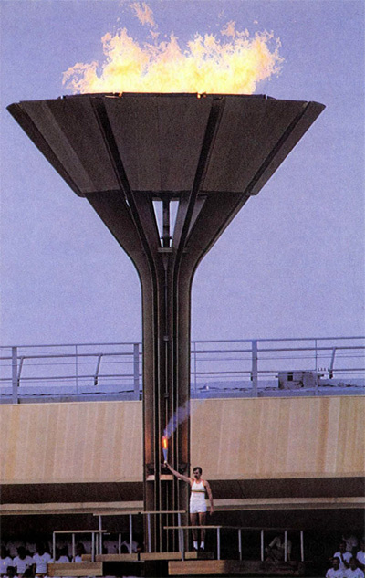

Slide 8
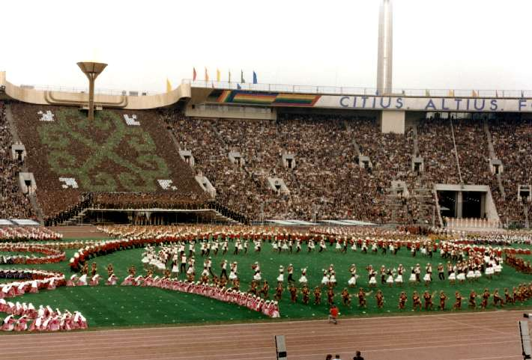

Slide 9
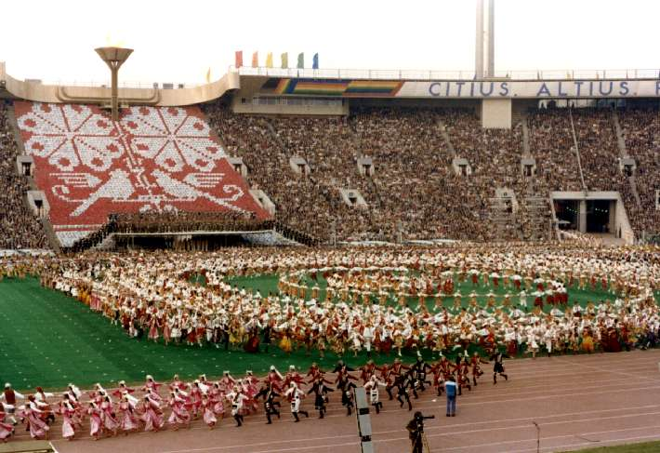

Slide 10
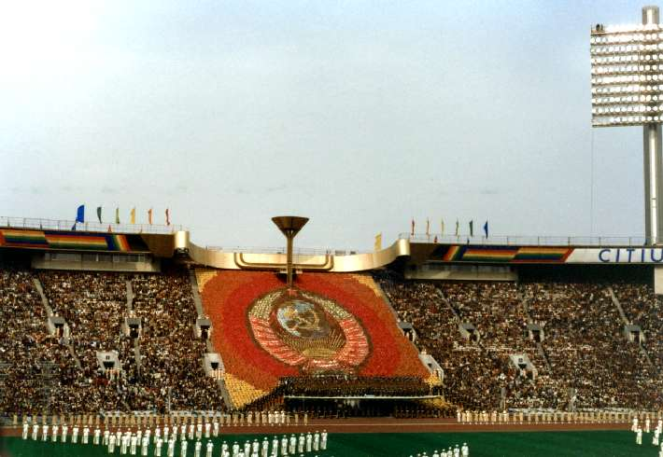

Slide 11
Торжественное закрытие Игр XXII Олимпиады состоялось 3 августа на Олимпийском стадионе «Лужники»…..
На экране художественного фона, выполненного из цветных щитов, возник образ Миши, символа Олимпиады-80.
Появилась надпись «Доброго пути!», и из глаза медведя покатилась слеза.

Slide 12
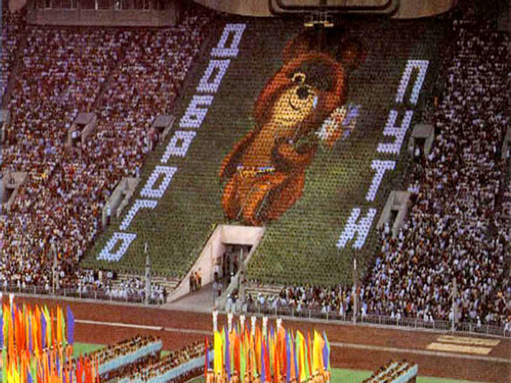

Slide 13
К слову, первоначально слезы не было в сценарии, однако на репетиции держащий один из щитов статист по ошибке поднял его вверх не тёмной, а светлой стороной. Когда руководитель сказал поменять сторону, приказ стали выполнять все статисты ряда. Прокатившаяся волна сразу всем напомнила слезинку, в таком виде её и включили в церемонию.
Впоследствии выяснилось, что "слезой" символа Олимпиады-80 был полк солдат, по команде перевернувших определенную часть панно.

Slide 14
В самом конце церемонии закрытия гостей и телезрителей ждал сюрприз, который все помнят до сих пор.
На середину стадиона, ухватившись за разноцветные воздушные шары, выплыл огромный «Миша». Он помахал на прощание лапой и стал медленно подниматься над стадионом до тех пор, пока не исчез в небе.
Одновременно с подъёмом медведя в небо, звучала песня композитора Александры Пахмутовой и поэта Николая Добронравова

Slide 15
